Slide 1
Android Studio程式設計
實作教材單元02

Slide 2
教學目標
學習更多常用的Android元件
了解如何操控活動（Activity）

Slide 3
學習目標
複習：Button事件處理
實作題目一：練習使用Text元件
實作練習：簡易計算機

Slide 4
複習：Button事件處理

Slide 5
複習：實作教材01
練習內容
在介面上放上一個按鈕，按下後可以顯示出訊息。
偵測觸發按鈕的事件

Slide 6
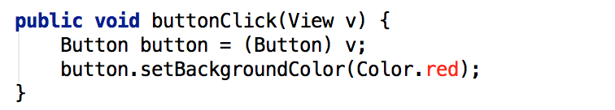
按鈕的事件處理
請修改上回實作教材中的按鈕（id名稱為myButton）事件處理函式buttonClick，如果被點擊時，便將按鈕的背景顏色改為紅色。
方法請參見以下程式碼：
使用Button的成員函式setBackgroundColor可以設定背景顏色。
顏色可透過Color類別來產生對應的顏色碼
RED

Slide 7
顏色指定
指定顏色可以使用Color類別，可透過數種指定的方法：
使用預設顏色
例：Color.RED
使用顏色代碼
例：Color.parseColor(”ff0000")
根據色彩模型指定數值
例：Color.argb(255, 255, 0, 0);
其中第一個參數代表不透明度，隨後的三個參數分別為RGB色彩模型中的R值、G值，與B值。三個參數皆介於0至255之間。

Slide 8
加入其他按鈕
請在上週的專案之中加入第二個按鈕，並命名為button2。
為button2撰寫事件處理函式。一旦點擊該按鈕，便將此按鈕顏色改為藍色。
思考以下作法
撰寫一個新的函式專門處理button2的onClick事件。
如果專案有10個按鈕，難道要寫10個對應的onClick事件處理函式嗎？

Slide 9
判定觸發事件的元件
我們可以用一個事件處理函式來統一處理所有按鈕的onClick事件。
問題：
不同按鈕的事件處理各不相同，如何判定觸發事件的元件來自於哪一個按鈕？
答：利用元件的id來辨識。

Slide 10
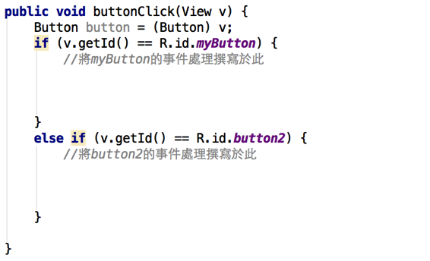
判定觸發事件的元件
將兩個按鈕的onClick事件處理函式皆設定為buttonClick。
將buttonClick的內容修改為以下的結構：

Slide 11
判定觸發事件的元件
View類別中的getId成員函式可以取得該物件在介面文件中的Id編號（型態為int）。
Android專案中的R檔（R.java）紀錄了專案中所有資源的位址和編號。自動產生，是重要的資料檔。
如果要從程式之中讀取某個介面檔元件的編號，可透過R.id來取得。例如：
R.id.myButton

Slide 12
練習
參照前述方法完成程式需求

Slide 13
抓取視圖的其他事件
如何想要具體抓取按鈕被「按下」或「按下後離開」一瞬間的事件？
建立觸擊監聽器

Slide 14
觸擊監聽器
設定觸擊監聽器：
步驟一：使活動具備觸擊監聽器功能。
步驟二：實作介面必要函式
步驟三：撰寫事件處理函式
步驟四：指定監聽觸擊事件的對象。

Slide 15
步驟一： 使活動具備觸擊監聽器功能
實作OnTouchListener
請在原活動類別定義之後加入以下黑色字型的程式碼
public class MainActivity extends ActionBarActivity implements View.OnTouchListener {
@Override
protected void onCreate(Bundle savedInstanceState) {
//…
}
}

Slide 16
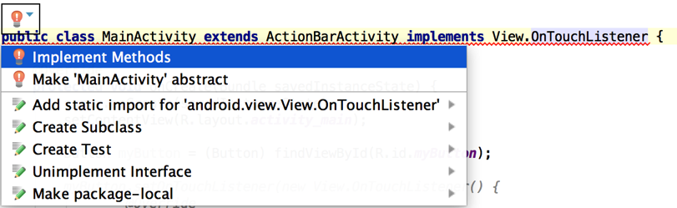
步驟二： 實作介面必要函式
介面都有規劃必須實作的函式
一旦實作類別， 如果出現錯誤，請依照提示加入須實作的函式，也可自行輸入。

Slide 17
程式架構
主要活動的類別中多出一個必須實作的函式
public class MainActivity extends ActionBarActivity implements View.OnTouchListener {
@Override
protected void onCreate(Bundle savedInstanceState) {
super.onCreate(savedInstanceState);
setContentView(R.layout.activity_main);
}
@Override
public boolean onTouch(View v, MotionEvent event) {
return false;
}

Slide 18
onTouch函式介紹
參數
View v
產生該觸擊事件的元件
MotionEvent event
事件的類型（例如名稱）
回傳值：boolen
回傳true：代表該觸擊處理函式已經「消化」該事件

Slide 19
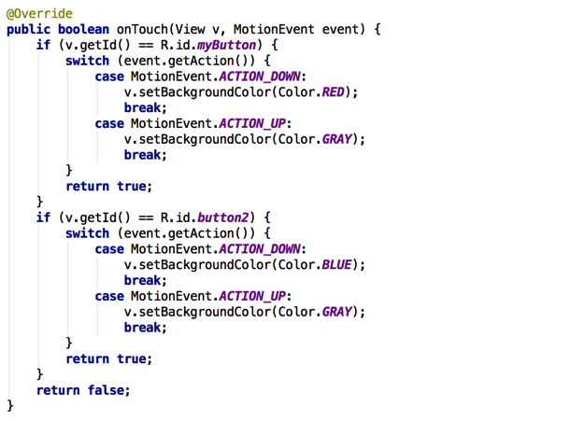
步驟三： 撰寫事件處理函式
參考範例：
辨識產生該事件的元件
辨識該事件的類型

Slide 20
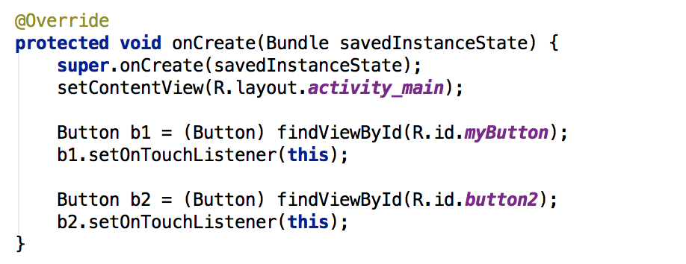
步驟四： 指定監聽觸擊事件的對象
請在主要活動的onCreate函式之中，取得需要監聽的元件，並設定其觸擊監聽器。如下所示：

Slide 21
思考
為何setOnTouchListener的參數是this？
因為此活動的物件本身已實作了觸擊監聽的介面，具備此功能，可以幫別人代理觸擊監聽器的事務。

Slide 22
練習
根據前述實際練習一次設定觸擊監聽器

Slide 23
實作題目一
練習使用Text元件

Slide 24
單元學習目標
加入新的活動至專案
專案流程控制：設定起始活動
學習Android專案介面排版模式
使用Layout元件
練習新的介面元件
Text

Slide 25
題目要求
註冊頁面
提供三個文字輸入欄位，一個代表帳號，一個代表密碼，另一個為密碼確認。
提供兩個按鍵
一個為「確認」按鍵，如果帳號欄位輸入格式正確的電子郵件，而密碼欄位輸入內容如果一樣，便跳出訊息對話盒顯示歡迎訊息，否則顯示錯誤。
另一個為「重填」，按下後將清除輸入欄位的內容。

Slide 26
加入新的活動至專案
在左方的專案檢視視窗中右按滑鼠，選擇「New」->「Activity」->「Blank Activity」。
請將此活動的名稱定為「RegisterActivity」。
勾選「Launcher Activity」。
此選項在設定起始活動
點選「Finish」。

Slide 27
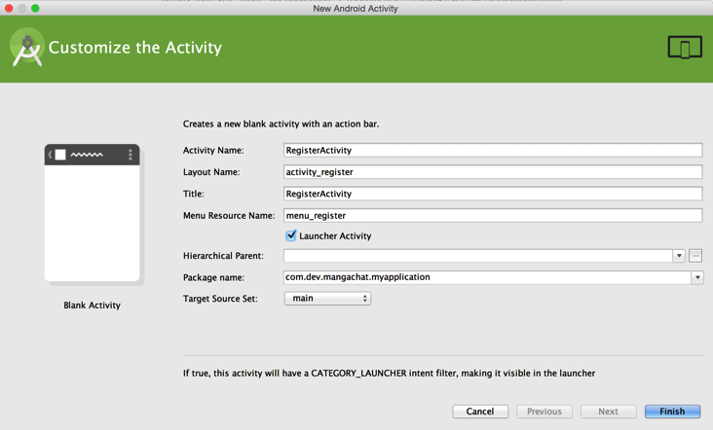
加入新的活動至專案

Slide 28
規劃版面
因為各種Android實體裝置的螢幕尺寸與解析度不同，因此畫面元件的排列、位置與大小也不是固定的。
為了讓應用程式在不同裝置運作時，畫面看起來能夠一樣，所以Android Studio建議你應該使用「Layout」來設計畫面元件的排列方式。

Slide 29
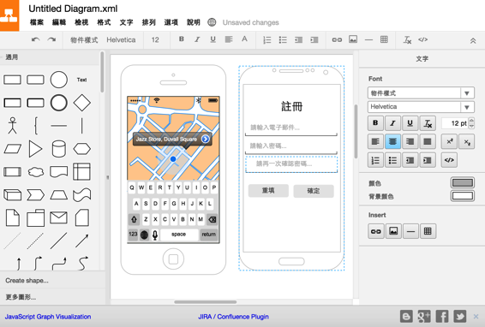
規劃版面
實際進行介面設計前，最好先用紙筆或繪圖軟體大致勾勒一下版面配置。
http://www.draw.io

Slide 30
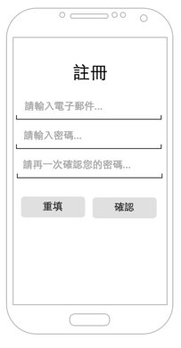
規劃版面
從設計中事先規劃了解版面（Layout）的配置

Slide 31

規劃版面
使用Layout元件來完成版面的配置
不同的Layout元件決定不同的版面配置風格
FrameLayout
LinearLayout
TableLayout
GridLayout
RelativeLayout

Slide 32
規劃版面
點選介面檔案「activity_register.xml」
移除預設的介面元件。
可從元件樹中選取元件並刪除。
先使用Layout元件來兜出規劃的版面。
首先，先依序放三個LinerLayout (Vertical)
titleLayout
textFieldLayout
buttonLayout
在最後的Layout中擺放一個LinerLayout (Horizontal)
buttonGroup
調整每個Layout元件的大小

Slide 33
加入元件
在第一個Layout中放入TextView
在第二個Layout中分別放入TextFields底下的EditText元件，共三個
E-mail：id命名為email
Password：id命名為password
Password：id命名為confirmPassword
在第三個Layout中放入兩個Button
※先將元件放入，隨後再調整位置與風格即可。
※但必須注意元件與Layout的從屬關係。

Slide 34
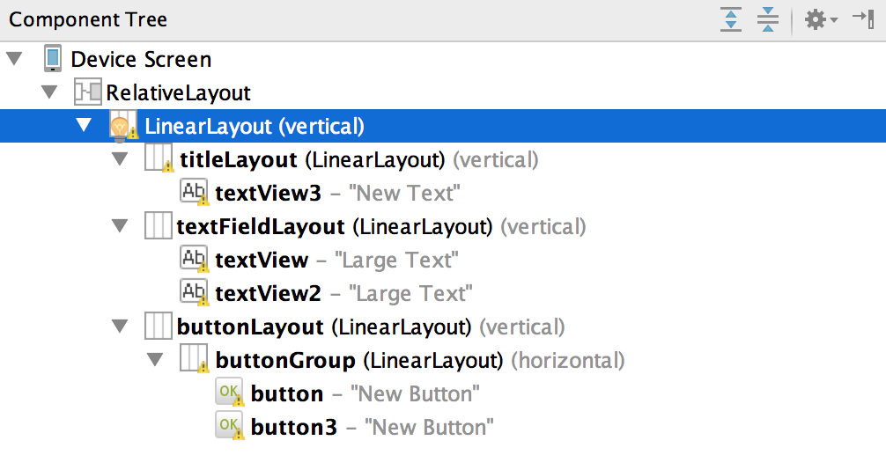
活用元件樹
加入元件時，可以使用元件樹來添增元件，並規劃元件與Layout的從屬關係。
先在調色盤當中，點選一下欲加入Widget元件，然後再將滑鼠游標移至元件樹。
找到要加入的Layout，在上面點一下，即可將該Widget元件放到此Layout之中。

Slide 35
屬性調整：TextView
將TextView元件進行以下屬性的調整：
id：titleTextView
gravity.center：true（置中對齊）
layout:height：fill_parent（高度填滿所在容器）
text：註冊（文字內容）
textColor：@android:color/black（字型顏色）
textSize：28dp（字型大小）

Slide 36
屬性調整：EditText
將文字輸入元件進行以下屬性的調整：
id：分別設定為email、password、passwordConfirm。
gravity.center：true（置中對齊）
height：30dp
hint之中自行輸入各個欄位的提示文字。
layout:width： fill_parent（寬度填滿所在容器）
清空text內容。

Slide 37
屬性調整：Button
調整「buttonGroup」內容的對齊方式
gravity.center：true
將Button元件進行以下屬性的調整：
id：分別設定為clearButton、okButton。
text：分別設定為「重填」與「確定」。

Slide 38
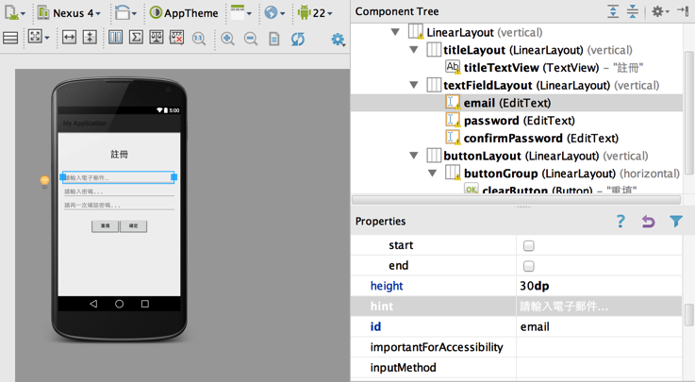
範例圖示

Slide 39
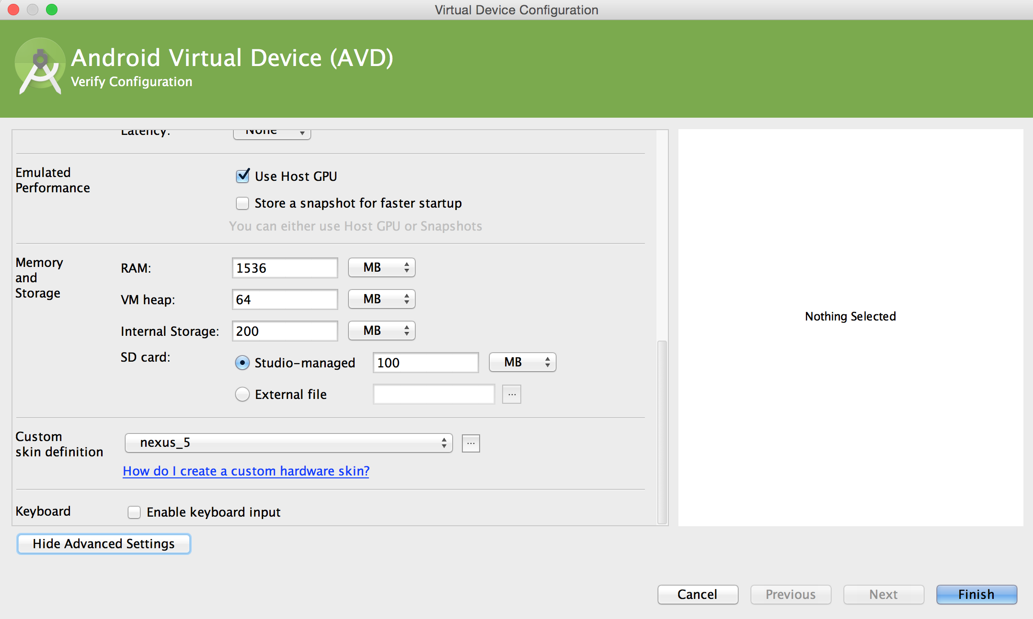
編譯測試
開啟模擬器測試前述的結果。
請注意，如果AVD的設定中「Enable keyboard input」被勾選，則執行時將無法開啟虛擬鍵盤，

Slide 40
練習
根據前述實際練習，完成介面的設計
完成後請編譯執行測試一下結果

Slide 41
撰寫程式碼
生命週期相關函式
主要活動的onCreate函式
初始化
UI函式
動畫、轉場效果等
事件處理函式
按鍵事件處理等
工具函式
狀態判斷、資料運算與儲存等

Slide 42
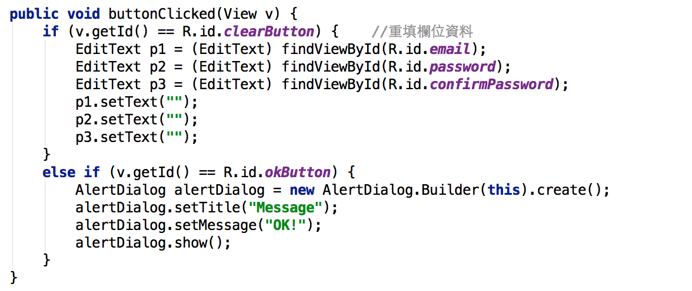
事件處理函式
請加入一個函式名為buttonClicked用以處理按鍵的點擊事件。

Slide 43
findViewById函式
此為活動類別中的成員函式。透過本函式可以根據介面元件的Id來找到對應的物件。
回傳View型態，如果要使用則必須先強制轉換成正確的型態，例如：
EditText p1 = (EditText) findViewById(R.id.email);

Slide 44
事件繫結
點選Button，在屬性視窗中，找到onClick屬性。
選擇buttonClicked作為事件處理函式。

Slide 45
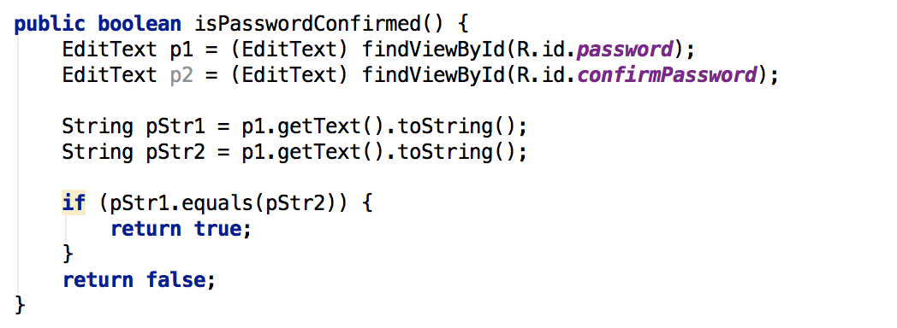
工具函式：驗證密碼輸入
檢查密碼與密碼確認欄位的內容是否相同

Slide 46
工具函式：驗證電子郵件
使用正規表示式
正規表達式的模式是由簡單的字元所組成，可用來進行字串模式的比對。
電子郵件位址的正規表示式為：
"^[_A-Za-z0-9-\\+]+(\\.[_A-Za-z0-9-]+)*@[A-Za-z0-9-]+(\\.[A-Za-z0-9]+)*(\\.[A-Za-z]{2,})$"
參考來源：
http://www.mkyong.com/regular-expressions/how-to-validate-email-address-with-regular-expression/

Slide 47
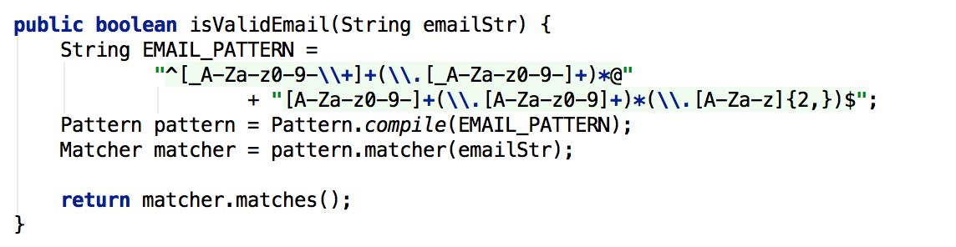
工具函式：驗證合法電郵地址
使用Pattern與Matcher進行比對
記得載入java.util.regex.Pattern與java.util.regex.Matcher

Slide 48
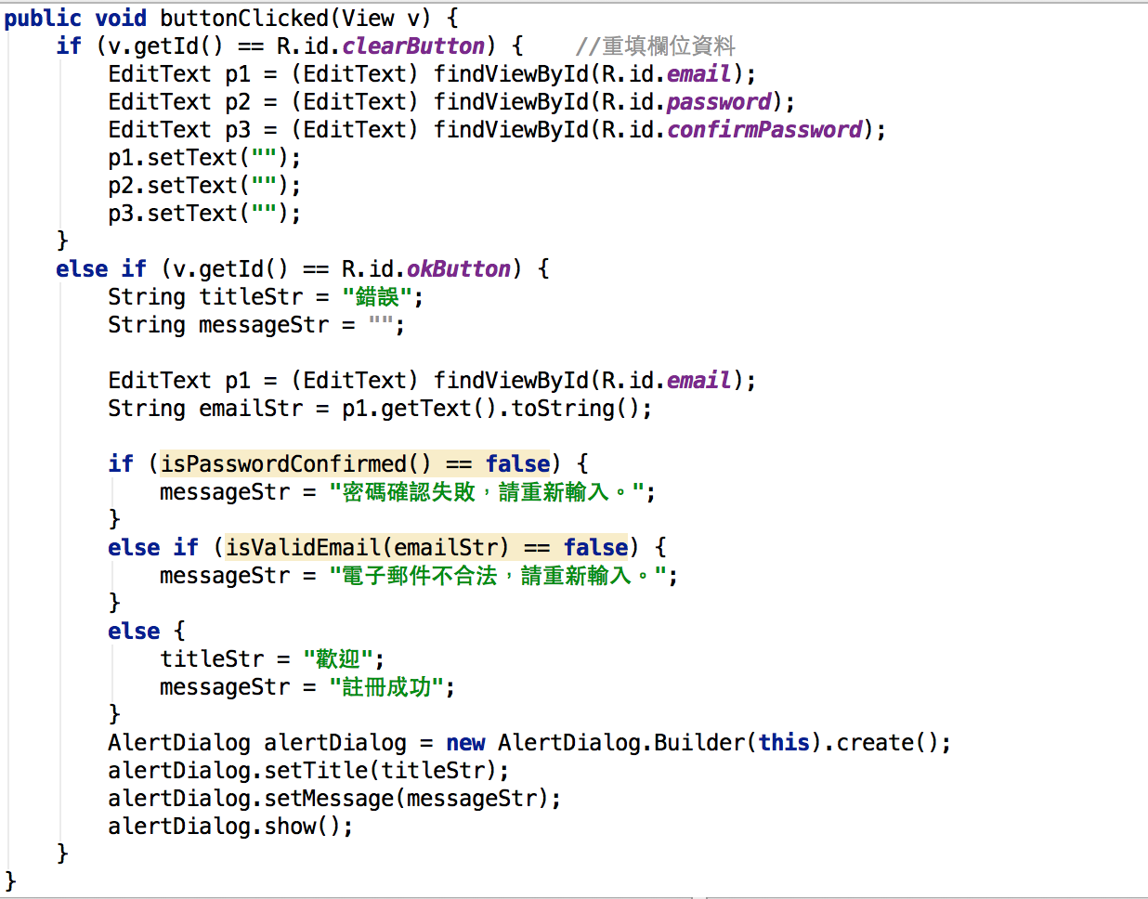
更新buttonClicked內容

Slide 49
練習
根據前述實際練習，完成程式的撰寫
完成後請編譯執行測試一下結果

Slide 50
進階練習
加入更仔細的錯誤檢查
使用觸擊監聽器做出按鍵的點擊效果

Slide 51
實作練習
簡易計算機

Slide 52
題目要求
主要頁面
提供兩個文字輸入欄位，代表兩個運算元。
提供四個按鍵，分別代表加、減、乘、除。
按下其中的按鍵，即將兩個運算元進行對應的計算。
請檢查輸入空白、輸入錯誤，以及除以零的問題。
使用一個 Text用來顯示答案

Slide 53
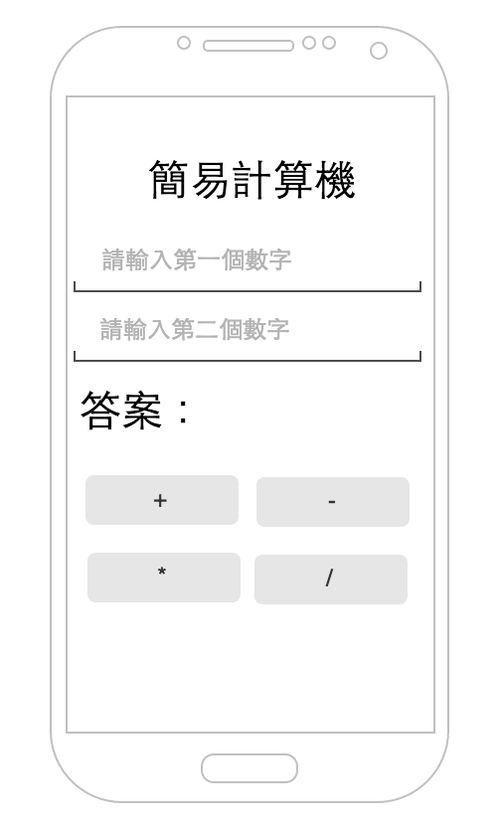
介面範例
介面設計可參考右邊圖示

